Slide 1
Numele cursului
Legile de miscare ale lui Newton

Slide 2
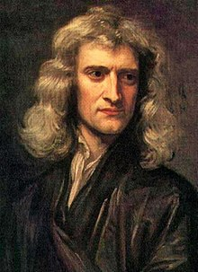
Isaac Newton (1642 – 1727) a fost un matematician englez, astronom, teolog, autor si fizician.
El este cunoscut ca fiind
unul dintre cei mai influenti oameni
de stiinta ,si o figura cheie in revolutia
stiintei.
Newton a formulat legile miscarii si gravitatia universala,care au dominat modul in care oamenii de stiinta percep universul fizic. El a creat cele “trei legi ale miscarii” care domina miscarea tuturor obiectelor la orice moment de timp si in orice circumstanta.

Slide 3
Prima lege a lui Newton: Un obiect aflat in repaus va sta in repaus, iar un obiect aflat in miscare va sta in miscare cu o viteza constanta, starea schimbandu-se doar daca se actioneaza asupra obiectului cu o forta.
Legea a doua a lui Newton: Forta este egala cu masa inmultita cu acceleratia.
Legea a treia a lui Newton: Pentru fiecare actiune exista o reactiune egala dar opusa.

Slide 4
A treia lege a miscarii:
Pentru fiecare actiune exista o reactiune egala dar opusa.
Cand un obiect exercita o forta asupra altui obiect, al doilea obiect va exercita la randul lui asupra primului o forta egala dar de sens opus.

Slide 5
A treia lege a miscarii:
Fortele mereu vin in perechi.
Actiune –fortele reactante actioneaza asupra obiectelor opuse–> Nu sunt balansate!
Folosim forte de actiune – reactiune pentru a schimba miscarea.

Slide 6
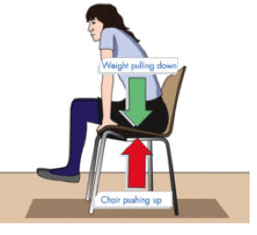
A treia lege a miscarii:
Exemplu: atunci cand obiectul A interactioneaza cu obiectul B, acestea exercita forte unul asupra altuia. Cand stam pe scaun, corpul nostru( A) exercita o forta asupra scaunului (B) iar scaunul( B) exercita o forta asupra corpului.
Aceste forte sunt actiune
respectiv reactiune.

Slide 7
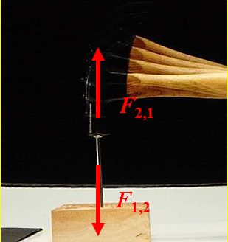
A treia lege a miscarii:
Exemplu: Un ciocan (obiectul A) si un cui (obiectul B) se lovesc unul pe altul cu forte egale.

Slide 8
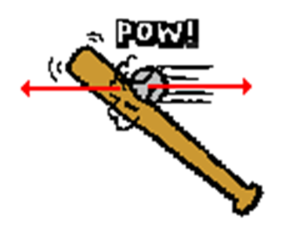
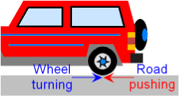
A treia lege a miscarii:
Alte exemple:
Mingea de baseball forteaza bata spre
stanga (actiune); bata forteaza mingea spre
dreapta (reactiune).
Considerati miscarea unei
masini in drum spre scoala.
O masina are roti care se
invart in sens invers iar
acestea prind de asfalt.

Slide 9
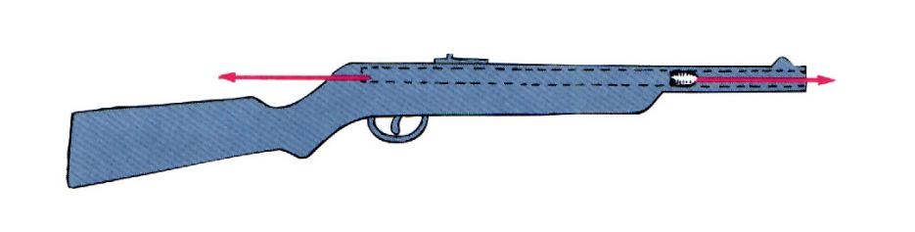
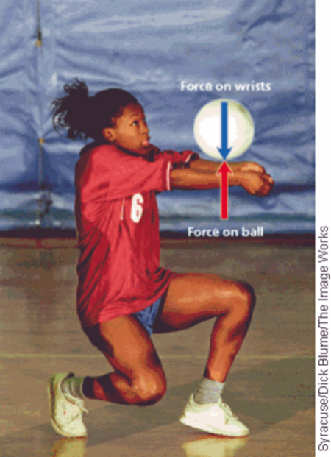
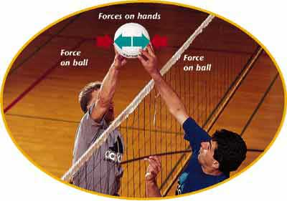
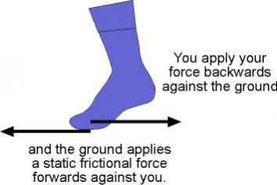
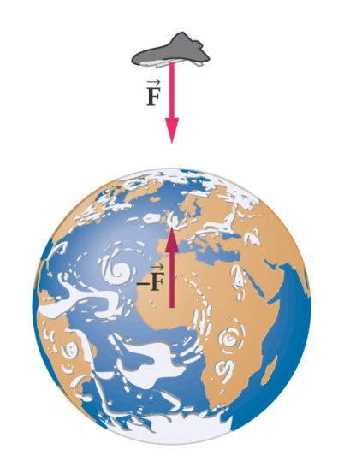
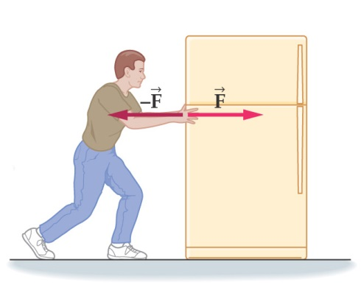
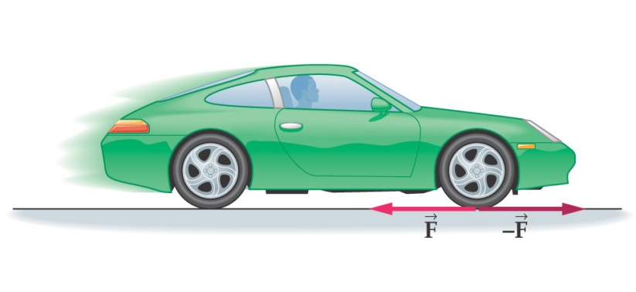
3rd Law of Motion:
Alte exemple:

Slide 10
References:
https://www.slideshare.net/wilsone/newtons-laws-of-motion-1949387
https://www.slideshare.net/pvnkmrksk/newtons-laws-of-motion-2587754
https://www.grc.nasa.gov/www/k-12/airplane/newton.html
http://www.physics4kids.com/files/motion_laws.html
https://phet.colorado.edu/en/simulation/forces-and-motion-basics
https://www.youtube.com/watch?time_continue=370&v=KvPF0cQUW7s
https://www.youtube.com/watch?v=NYVMlmL0BPQ
https://www.youtube.com/watch?v=3jVHQ8bECIs
https://www.youtube.com/watch?v=Ixf9ZyZaE9Q

